Slide 1
Orienter l’avenir des services postaux – Mises à jour réglementaires et innovations informatiques de l’UPU avec la solution rendu «droits acquittés»
Bureau international de l'UPU
Direction des opérations postales – Commerce électronique, intégration des services
physiques et questions concernant le Conseil d'exploitation postale 1

Slide 2
Ordre du jour
Remarques liminaires
Changements réglementaires suite au 28e Congrès de l’UPU et à la session 2025.2 du Conseil d’exploitation postale (CEP)
Intervenant: David Pilkington
(Direction «Commerce électronique, intégration des services physiques et questions concernant le Conseil d’exploitation postale»)
Système de réclamations par Internet (IBIS): traitement électronique des réclamations pour les envois de la poste aux lettres
Intervenant: Chokri Ellili
(Direction «Commerce électronique, intégration des services physiques et questions concernant le Conseil d’exploitation postale»)
4. Dernières innovations: systèmes informatiques et solution rendu «droits acquittés» de l’UPU
Intervenants: David Avsec et Stéphane Herrmann
(Centre de technologies postales)
5. Statistiques des volumes mondiaux
Intervenant: Chokri Ellili
(Direction «Commerce électronique, intégration des services physiques et questions concernant le Conseil d’exploitation postale»)
6. Questions-réponses
(Via la fonction «chat» de Zoom)
7. Remarques finales et principales conclusions

Slide 3
1. Moteurs du changement – Contexte et dispositions réglementaires

Slide 4







Répondre aux demandes et aux dynamiques du marché
Numérisation
Remplacement des communications physiques par les communications numériques (courrier électronique, facturation électronique, etc.) et déclin des volumes de courrier traditionnel
Adoption de l'automatisation, de l'intelligence artificielle (IA) et de la robotique pour le contrôle de l'offre et de la demande, le tri et la distribution
Essor du commerce électronique
Réorientation vers des plates-formes de commerce électronique et des réseaux intégrés verticalement
Augmentation de la demande de services de distribution des colis, en conséquence de la croissance des achats en ligne
Transformation de la logistique et de la distribution par le commerce électronique, qui rend indispensable de fournir des services plus rapides et plus efficaces
Préoccupations environnementales
Pressions croissantes pour rendre les opérations durables, y compris par des méthodes de distribution au bilan carbone neutre et par la réduction des déchets papier
Attractivité croissante des options de transport respectueuses de l'environnement (p. ex. véhicules électriques, vélo)
Attentes des clients
«La commodité avant tout»
Demande d'options de distribution plus rapides et plus flexibles (p. ex. distribution le jour même ou le jour suivant)
Importance croissante du suivi et à la transparence tout au long du processus de distribution
Éléments de services orientés vers la clientèle: distribution gratuite, facilitation des retours, visibilité et distribution/collecte en dehors du domicile
Politiques et législation commerciales
Nouvelles exigences législatives en matière de données, de sécurité et de limites sur certaines marchandises
Modifications apportées aux politiques commerciales
Impacts structurels sur les opérateurs désignés
Intensification de la concurrence
Réduction des revenus provenant des marchés traditionnels; efforts pour trouver le bon équilibre entre les exigences des secteurs traditionnels et celles des nouveaux secteurs
Tension entre les contraintes financières et les besoins en capitaux
Évolution
Transition vers une approche par menu pour aligner les besoins du secteur et simplifier l'offre de services en harmonisant les produits, la qualité et la rémunération

Slide 5






Réponse et cadre d’appui de l’UPU Adapter les services postaux à l’évolution du marché
Simplification et amélioration de la gamme de services
Révision et création d’éléments de service et de caractéristiques de produits axés sur la clientèle et déterminés par le marché
Éléments de service
Marché
Renforcement des capacités, acquisition de connaissances et coopération au développement
Activités centrées sur la clientèle
Harmonisation des règlements pour appuyer et faciliter les services
Renforcement des capacités
Cadre et outils réglementaires
Élaboration de nouveaux modèles et de nouvelles solutions
Nouveaux modèles

Slide 6
Services proposés au 1er janvier 2027 – selon le contenu et la rapidité
Documents postaux
Marchandises postales
Services à valeur ajoutée (services supplémentaires)
Non prioritaires
Prioritaires
Premium
Non prioritaires
Prioritaires
Premium
Classification des éléments
Lettres recommandées
(P et G)
Envois de la poste aux lettres avec valeur déclarée
EMS
Colis avec valeur déclarée
EMS
Suivi
Responsabilité
Signature
Colis postaux avec preuve de distribution
Suivi
Responsabilité
Preuve de distribution
Colis postaux
Suivi
Responsabilité
Lettres de petit (P) et grand formats (G) avec suivi de la distribution
Petits paquets avec suivi de la distribution (E)
Suivi
Lettres de petit format (P)
Lettres de grand format (G)
Envois pour les aveugles
Petits paquets (E)
Envois pour les aveugles
Aucune caractéristique
Remarque: Pour savoir si un service est facultatif, obligatoire ou les deux, veuillez vous reporter à la Convention. *Des discussions sont en cours à propos du service des envois avec valeur déclarée.

Slide 7

Modifications apportées à la Convention en matière de services postaux, telles qu’approuvées par le Congrès extraordinaire de Riyad 2023
Service de sac M facultatif à compter du 1er janvier 2025
Service d’envois recommandés limité aux envois contenant des documents à compter du 1er janvier 2026 et suivi obligatoire pour les envois recommandés et les envois avec valeur déclarée
Service de distribution avec suivi obligatoire pour les petits paquets à compter du 1er janvier 2025
Fin de l’application du service des avis de réception aux colis à compter du 1er janvier 2025

Slide 8
2. Services de distribution avec suivi entrés en vigueur au 1er janvier 2025

Slide 9
Article 18 de la Convention
Article 18 - Services supplémentaires
1. Les Pays-membres assurent la prestation des services supplémentaires obligatoires ci-après:
1.1 Service de recommandation pour les envois-avion et les envois prioritaires partants et arrivants de la poste aux lettres contenant uniquement des documents.
1.2 Service de distribution avec suivi pour les envois-avion et les envois prioritaires arrivants de la poste aux lettres contenant des marchandises.
2. Les Pays-membres peuvent assurer la fourniture des services supplémentaires facultatifs ci-après dans le cadre des relations entre les opérateurs désignés ayant convenu de fournir ces services:
2.1 Service des envois avec valeur déclarée pour les envois de la poste aux lettres et les colis.
2.2 Service des envois contre remboursement pour les envois de la poste aux lettres et les colis.
2.3 Service de distribution suivie pour les envois-avion et les envois prioritaires arrivants de la poste aux lettres contenant des documents et pour les envois-avion et les envois prioritaires partants de la poste aux lettres contenant des documents et des marchandises.
2.4 Service de remise en main propre pour les envois de la poste aux lettres recommandés ou avec valeur déclarée.
2.5 Service de distribution des envois francs de taxes et de droits pour les envois de la poste aux lettres et les colis.
2.6 Service des colis encombrants.
2.7 Service de groupage «Consignment» pour les envois groupés d'un seul expéditeur destinés à l'étranger.
2.8 Service de retour des marchandises, qui désigne le retour des marchandises par le destinataire à l’expéditeur d’origine sur autorisation de ce dernier.
2.9 Les sacs spéciaux contenant des journaux, des écrits périodiques, des livres et des documents imprimés semblables […].

Slide 10
Description générale et principales caractéristiques
Description du service:
Un service supplémentaire doté d’éléments obligatoires et facultatifs. Les envois sont suivis par voie électronique pour permettre aux clients de savoir où ils se trouvent et de suivre leur distribution de bout en bout. Pas de signature lors de la remise de l’envoi (scannage uniquement) et absence de responsabilité entre les postes
Poids | Rémunération en fonction des résultats | Identifiant S10 | EAD | ITMATT | IBIS | EMSEVT 3 | Suivi de bout en bout | Signature | Respon-sabilité
0–2 kg | Obligatoire | Obligatoire (LA-LZ) | Obligatoire (envois soumis au contrôle douanier) |  | Facultatif | Obligatoire | EMC, EMD, EDH, EMH/EMI | Non | Non
Clients concernés par ce changement:
Clients souhaitant obtenir confirmation que leur envoi a été distribué. Ce service est principalement utilisé pour les marchandises de faible valeur et de faible poids issues du commerce électronique
Incidence de ce changement sur les opérateurs désignés:
Les Pays-membres de l’UPU sont obligés de fournir le service de distribution avec suivi pour les envois de la poste aux lettres arrivants contenant des marchandises

Slide 11
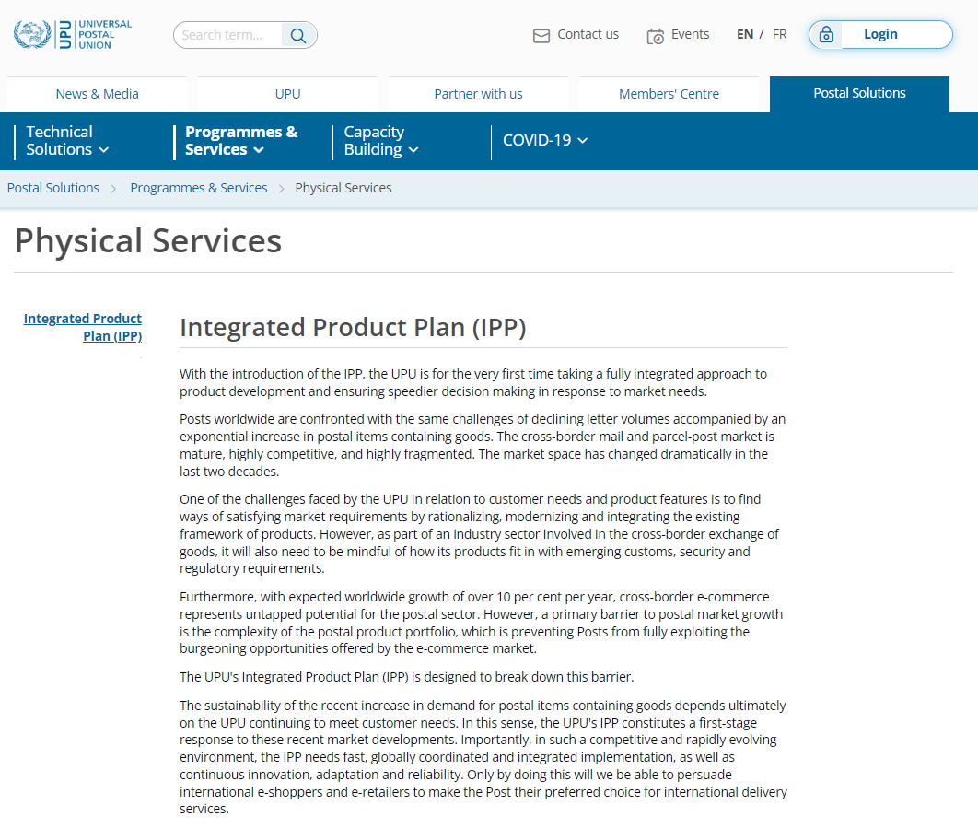
Ressources pour séminaires en ligne
Guides
Guide de l’utilisateur
Publications à propos des services physiques
Renforcement des capacités
Formules de l’UPU
Séminaires en ligne
Présentations
Questions-réponses via la fonction «chat»
Regarder le séminaire en ligne

Slide 12
Thèmes abordés dans les différentes sections du Guide de l’utilisateur pour le service de distribution avec suivi
Lors de sa session S6, le CEP a approuvé le guide de l’utilisateur pour le service de distribution avec suivi pour les envois de la poste aux lettres (CEP C 2 2024.2–Doc 2c.Annexe 1)
_{1.} Contexte
_{2.} Principales exigences opérationnelles
_{3.} Étiquetage et identification
Ce guide fournit une description complète des exigences opérationnelles et techniques du service de distribution avec suivi
_{4.} Prérequis techniques
_{5.} Comptabilité et statistiques
_{6.} Performance et rémunération
Lien vers le guide
_{7.} Utilisation du rapport d’évaluation de la performance

Slide 13
Définition, poids et exploitation
Définition | Les Pays-membres assurent la prestation du service de distribution avec suivi pour les envois de la poste aux lettres contenant des marchandises et peuvent le proposer comme service facultatif dans les relations entre opérateurs désignés des pays concernés pour les envois de la poste au lettres contenant des documents (art. 17 et 18 de la Convention) Les envois sont livrés dans le cadre du régime intérieur prioritaire (art. 18-102 du Règlement)
Poids | Les Pays-membres veillent à ce que leurs opérateurs désignés acceptent, traitent, transportent et distribuent des envois avec suivi jusqu’à 2 kilogrammes (art. 17.2 de la Convention)
Notification | Les opérateurs désignés informent le Bureau international si, en plus de proposer le service de distribution avec suivi obligatoire pour les envois de la poste aux lettres arrivants contenant des marchandises, ils offrent ce service pour les envois de la poste aux lettres partants contenant des marchandises et pour les envois de la poste aux lettres arrivants et partants contenant des documents. Les informations pertinentes seront publiées dans le Recueil de la poste aux lettres

Slide 14
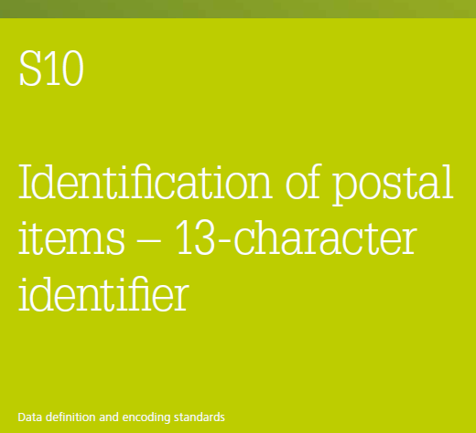
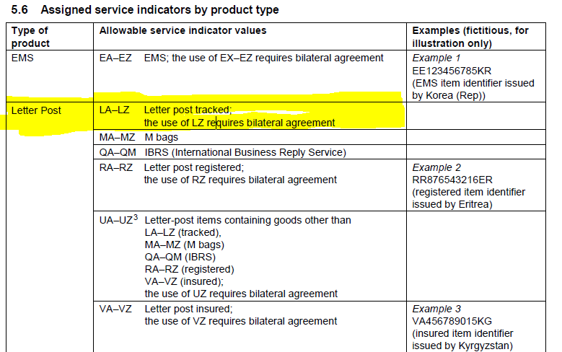
Identification des envois avec suivi
Les envois avec suivi utilisent la fourchette spécifique d’indicateurs de service LA–LZ; l’utilisation de l’indicateur LZ nécessite un accord bilatéral. Ces indicateurs de service représentent les deux premiers caractères de l’identifiant à code à barres tel que défini dans la norme technique S10 de l’UPU (Identification des envois postaux – Identifiants à 13 caractères)
Les opérateurs désignés apposent sur les petits paquets contenant des marchandises un identifiant unique muni d’un code à barres conforme à la norme technique S10 de l’UPU afin de permettre la fourniture d’EAD conformes à la norme de messagerie EDI M33 (ITMATT V1) de l’UPU
La présence d’un tel identifiant n’implique pas la fourniture d’un service de confirmation de la distribution
L’identifiant devrait figurer sur le dessus de l’envoi et ne devrait pas masquer les autres marques permettant d’identifier le service, les empreintes d’affranchissement ou les informations relatives à l’adresse
(Art. 17-107.6.4 du Règlement)

Slide 15


Désignation des envois avec suivi
Les envois relevant du service de distribution avec suivi pourront être pourvus d’un logo qui devrait, si possible, être rouge vif et correspondre, dans sa forme, au modèle reproduit ci-dessous. Une version en noir et blanc pourra toutefois être utilisée pour les étiquettes générées par le système. Le logo «Avec suivi» doit être placé du côté de la suscription, autant que possible dans l’angle supérieur gauche, le cas échéant sous le nom et l’adresse de l’expéditeur (art. 18-102.2.1.1 du Règlement)
Le logo «Avec suivi» pourra figurer sur l’étiquette CN 05bis
Les envois avec suivi sont revêtus d’une étiquette CN 05bis munie d’un code à barres conforme à la norme technique S10 de l’UPU. L’étiquette CN 05bis a un identifiant unique conforme aux dispositions de l’article 17-130 (art. 18-102.2.1.2 du Règlement). Une autre solution, par exemple en cas d’étiquette générée par un système, consiste à intégrer dans celle-ci un équivalent de l’étiquette CN 05bis (y compris son code à barres), à condition que l’information soit clairement reconnaissable

Slide 16
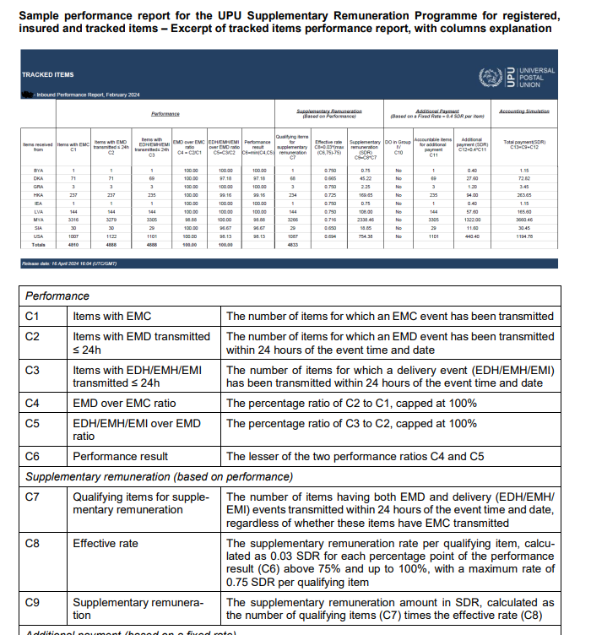
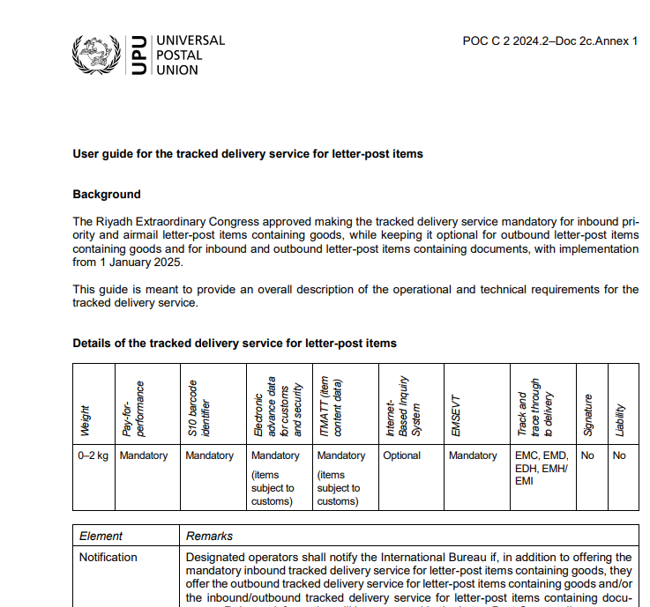

Guide pour le service de distribution avec suivi
APPROUVÉ

Slide 17
4. Services des envois recommandés et des envois avec valeur déclarée en vigueur au 1er janvier 2026

Slide 18

Réorientation vers la clientèle et ses besoins Modifications apportées aux produits entrant en vigueur au 1er janvier 2026
Limitation du service de recommandation aux envois contenant des documents uniquement – article 18.1.1 de la Convention
Échange de messages EMSEVT obligatoire pour les envois recommandés, avec valeur déclarée et avec suivi – articles 17-130 et 17-131 du Règlement

Slide 19


Service de recommandation (RA–RZ) – Modifications entrant en vigueur au 1er janvier 2025
À l’origine, le service de recommandation était un service supplémentaire obligatoire pour les envois de la poste aux lettres contenant des documents et des marchandises, avec une garantie de responsabilité de bout en bout et une visibilité uniquement au point de distribution, mais sans suivi de bout en bout. L’objectif initial du service de recommandation était de fournir une preuve du dépôt et d’obtenir la signature du destinataire pour des documents essentiellement juridiques (d’un poids maximal de 2 kg)
Qu’est-ce qui va changer? Le service de recommandation sera limité aux seuls documents à compter du 1er janvier 2026 tandis que le suivi électronique sera obligatoire pour les envois recommandés et les envois avec valeur déclarée. Cela signifie que le service de recommandation ne s’appliquera plus aux envois postaux contenant des marchandises, y compris les envois contenant des marchandises dangereuses ou des substances infectieuses admissibles
Modifications à la Convention
Article 18 Services supplémentaires
1. Les Pays-membres assurent la prestation des services supplémentaires obligatoires ci-après:
1.2 service de recommandation pour les envois-avion et les envois prioritaires partants et arrivants de la poste aux lettres contenant uniquement des documents

Slide 20
Service de recommandation (RA–RZ) – Modifications entrant en vigueur au 1er janvier 2025
Modifications au Règlement de la Convention
Article 19-003
Matières radioactives, substances infectieuses, piles au lithium et batteries au lithium admissibles
1.2 Lorsqu’elles sont expédiées dans les envois de la poste aux lettres, elles sont soumises au tarif des envois prioritaires ou au tarif des lettres et à la recommandation petits paquets du service de distribution avec suivi.
2.2 Les matières infectieuses de catégorie B (nº ONU 3373) doivent être traitées, emballées et étiquetées conformément aux dispositions pertinentes du Règlement. Ces envois sont soumis au tarif des envois prioritaires ou au tarif des lettres recommandées petits paquets du service de distribution avec suivi. Il est permis de soumettre le traitement postal de ces envois à l’acquittement d’une surtaxe.
2.4 Les échantillons exemptés prélevés sur des malades (humains ou animaux) doivent être traités, emballés et étiquetés conformément aux dispositions pertinentes du présent Règlement. Ces envois sont soumis au tarif des envois prioritaires ou au tarif des lettres recommandées petits paquets du service de distribution avec suivi. Il est permis de soumettre le traitement postal de ces envois à l’acquittement d’une surtaxe.

Slide 21
Données de suivi et de localisation obligatoires via EMSEVT 3 pour les envois recommandés, les envois avec valeur déclarée et les envois avec suivi
Modifications au Règlement de la Convention
Article 17-130
Échanges électroniques à l’appui des processus postaux
2.1 Pour les envois avec suivi, les envois recommandés et les envois avec valeur déclarée, l’échange de messages EMSEVT est obligatoire avec tous les partenaires. La rémunération supplémentaire pour la transmission des informations de suivi et de localisation est payée conformément aux dispositions prévues dans les articles 31-104 et 31-105.
2.2 Pour les envois recommandés et les envois avec valeur déclarée, l’échange de messages EMSEVT est obligatoire uniquement dans le cadre du programme de rémunération supplémentaire pour les opérateurs désignés qui participent pleinement au programme selon les articles 31-104 et 31-105. L’échange de données avec d’autres participants est facultatif.
Remarque: données obligatoires concernant les événements EMSEVT: EMC, EMD, EMH et EMI (art. 17-130.3.1 du Règlement)*
*EDH a été ajouté aux autres événements relatifs à la distribution à l’article 17-131.7.8 du Règlement de la Convention

Slide 22
5. Exigences techniques pour les services des envois recommandés et des envois avec valeur déclarée

Slide 23
Récapitulatif des caractéristiques – Services de recommandation, de déclaration de valeur et de distribution avec suivi
Service postal | Marchandises ou documents | Fourchette de poids | Non prioritaire, prioritaire ou premium | Identifiant à code à barres conforme à la norme S10 | EMSEVT | Suivi électronique jusqu’à la distribution | ITMATT (données sur le contenu des envois) et EAD | IBIS | Signature au moment de la distribution | Responsa-bilité entre opérateurs désignés
Envois recommandés | Documents | 0 à 2 kg | Prioritaires | Obligatoire (RA–RZ) | Obligatoire | EMC, EMD, EDH, EMH/EMI | S.o. | Facultatif | Oui | Oui
Envois avec valeur déclarée | Documents (à compter du 1er janvier 2026) | 0 à 2 kg | Prioritaires | Obligatoire (VA–VZ) | Obligatoire | EMC, EMD, EDH, EMH/EMI | S.o. | Facultatif | Oui | Oui
Distribution avec suivi | Documents et marchandises | 0 à 2 kg | Prioritaires | Obligatoire (LA–LZ) | Obligatoire | EMC, EMD, EDH, EMH/EMI | Obligatoire (envois soumis au contrôle douanier) | Facultatif | Non | Non

Slide 24
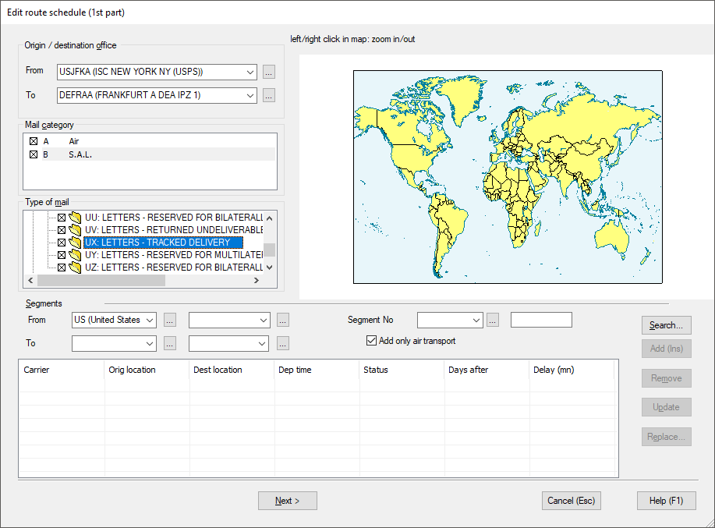
Gestion des itinéraires
IPS permet de configurer les itinéraires pour expédier des dépêches et des récipients de la sous-classe de courrier UX pour les envois avec suivi, et de la sous-classe de courrier UR pour les envois recommandés
1. Activer «National Management» > «Routing plan» > «International» > «Air and SAL routes»
2. Créer ou mettre à jour des itinéraires existants. Sélectionner les sous-classes de dépêche/récipient autorisées pour l’itinéraire considéré:
UX: ENVOIS DE LA POSTE AUX LETTRES AVEC SUIVI DE LA DISTRIBUTION
UR: ENVOIS DE LA POSTE AUX LETTRES RECOMMANDÉS
Envois de la poste aux lettres expédiés aux États-Unis d’Amérique
USPS accepte uniquement:
les récipients UA pour les envois de la poste aux lettres contenant des marchandises
les récipients UL pour les envois de la poste aux lettres contenant des documents

Slide 25
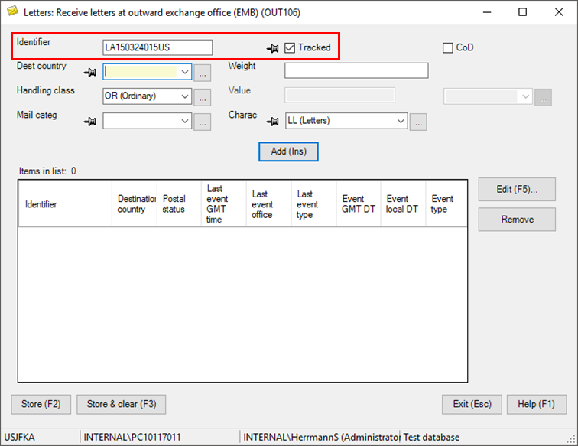
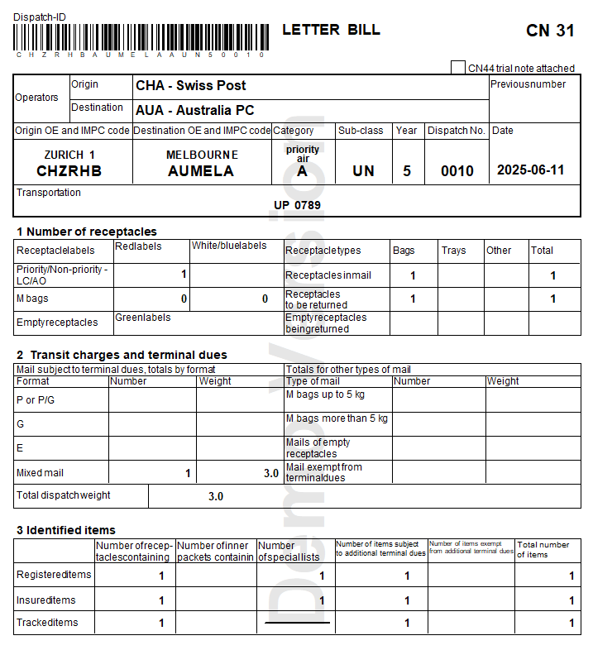
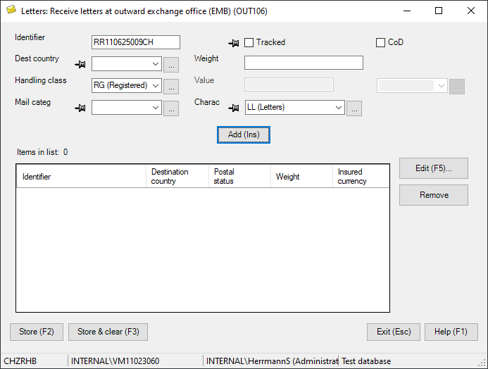
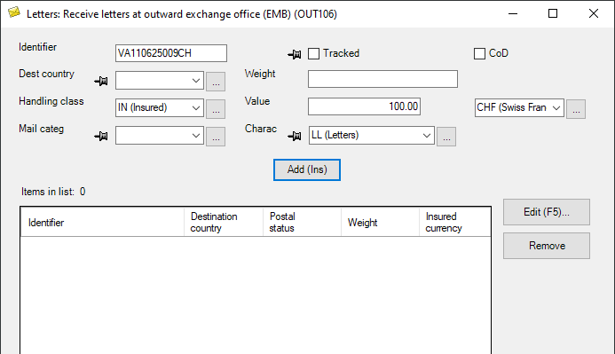
Création des dépêches
Gestion du courrier – Opérations pour le courrier partant
Les envois dont l’indicateur de service est compris dans les fourchettes LA–LZ, RA–RZ ou VA–VZ sont automatiquement stockés comme envois avec suivi, envois recommandés et envois avec valeur déclarée, respectivement
Fonction IPS:
«Letters» > «Outbound» > «Letters» > «Receive letters at outward exchange office (EMB)»

Slide 26
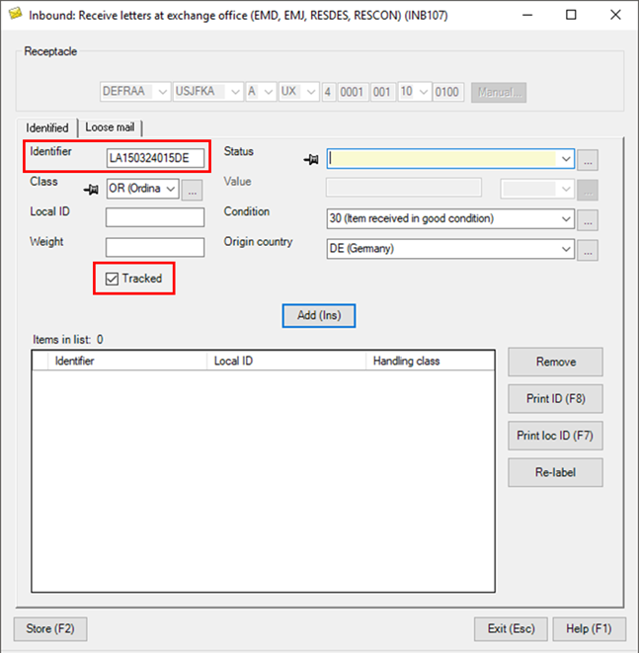
Courrier arrivant
Gestion du courrier – Opérations pour le courrier arrivant
Les envois dont l’indicateur de service est compris dans les fourchettes LA–LZ, RA–RZ ou VA–VZ sont automatiquement stockés comme envois avec suivi, envois recommandés et envois avec valeur déclarée, respectivement
Fonction IPS:
«Letters» > «Inbound» > «Receive letters at exchange office»

Slide 27
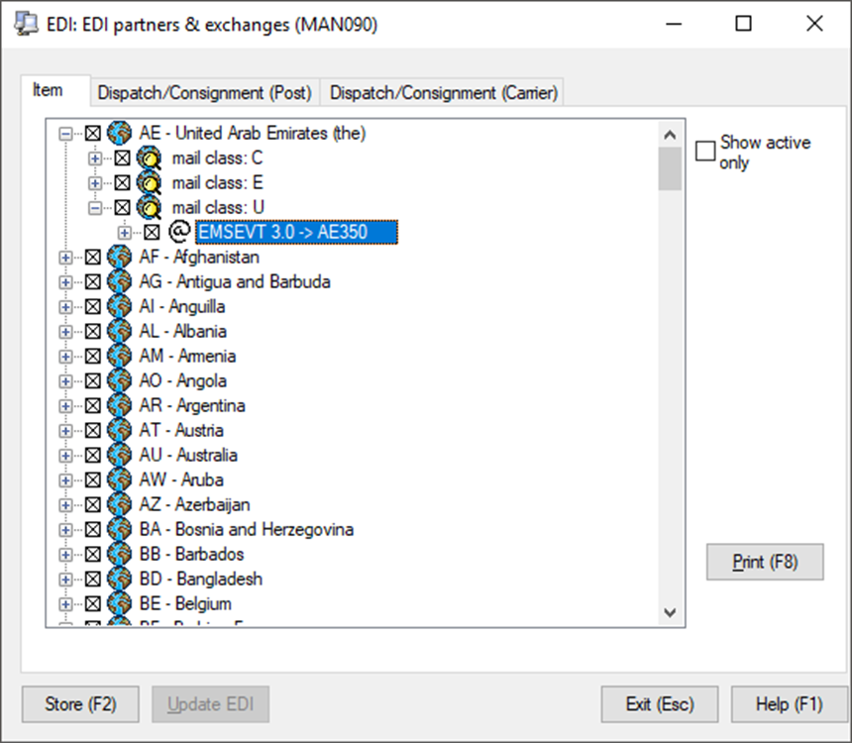
Configuration des messages EDI
Configuration de l’échange de données informatisé (EDI)
La configuration EDI est la même pour tous les produits/services de la poste aux lettres
Sous «National Management» > «EDI» > «EDI partners & exchanges», cocher pour tous vos partenaires «Mail class: U – EMSEVT 3.0»

Slide 28


IPS 2025
Des modifications peuvent être apportées à IPS 2025 afin de faciliter le traitement des envois de la poste aux lettres avec suivi, recommandés et avec valeur déclarée
Une exigence a déjà été identifiée:
Les envois recommandés ne sont pas autorisés dans les récipients UA
Veuillez faire part de vos idées/suggestions au CTP

Slide 29
6. Rémunération

Slide 30
Rémunération des envois recommandés et des envois avec valeur déclarée contenant des documents à compter du 1er janvier 2026
Envois recommandés et envois avec valeur déclarée (documents)
Paiement additionnel pour les envois recommandés en 2026: 1,745 DTS/envoi (+4,5% par rapport à 2025)
Paiement additionnel pour les envois avec valeur déclarée (documents) en 2026: 2,045 DTS/envoi
Rémunération supplémentaire pour le suivi obligatoire:
0,250 DTS pour chaque envoi pour lequel l’opérateur désigné de destination assure la transmission en temps voulu des données de numérisation EMD et EDH et/ou EMH/EMI
Cette rémunération passe à 0,500 DTS si l’opérateur désigné de destination atteint un objectif de performance pour EDH/EMH/EMI par rapport à EMD de 80% en 2026, de 85% en 2027, de 90% en 2028 et de 95% en 2029 et 2030
Rémunération totale = rémunération de base (format E) + paiement additionnel (surtaxe) + rémunération supplémentaire (suivi, obligatoire)

Slide 31
Rémunération des envois recommandés et des envois avec valeur déclarée contenant des documents à compter du 1er janvier 2027
Envois recommandés et envois avec valeur déclarée (documents)
Rémunération de base: format P/G (changement)
Paiement additionnel pour les envois recommandés (surtaxe): 2,500 DTS/envoi (pour tenir compte du changement de format (E > PG) (+ 4,5% par an pour les années suivantes)
Paiement additionnel pour les envois avec valeur déclarée (surtaxe): 0,300 DTS de plus que pour les envois recommandés (2,800 DTS en 2027)
Rémunération supplémentaire pour le suivi obligatoire (identique à 2026 – v. diapositive précédente)
Rémunération totale = rémunération de base (format P/G) + paiement additionnel (surtaxe) + rémunération supplémentaire (suivi, obligatoire)

Slide 32
Rémunération des colis avec valeur déclarée à compter du 1er janvier 2027
Colis avec valeur déclarée
Surtaxe associée à la valeur déclarée identique à la surtaxe appliquée aux lettres: 0,300 DTS en plus de la taxe appliquée aux envois avec preuve de distribution (1,200 DTS ou surtaxe interne équivalente pour la preuve de distribution)
* Amendement adopté par le Congrès sur proposition de l’Allemagne
Rémunération totale = rémunération de base pour les colis + paiement additionnel (surtaxe pour preuve de distribution + 0,300 DTS) + rémunération supplémentaire, max. 0,500 DTS/envoi (suivi, obligatoire)

Slide 33
Rémunération des envois recommandés et des envois avec valeur déclarée
Tableau récapitulatif
Année | Envois recommandés |  | Envois de la poste aux lettres avec valeur déclarée (documents uniquement) |  | Colis avec valeur déclarée
 | (a) Surtaxe | (b) Suivi (maximum) | (a) Surtaxe | (b) Suivi (maximum) | (a) Surtaxe | (b) Suivi (maximum)
2026 | 1,745 | 0,500 | 2,045 | 0,500 | – | –
2027 | 2,500 | 0,500 | 2,800 | 0,500 | 1,500 | 0,500
2028 | 2,613 | 0,500 | 2,913 | 0,500 | 1,500 | 0,500
2029 | 2,731 | 0,500 | 3,031 | 0,500 | 1,500 | 0,500
2030 | 2,854 | 0,500 | 3,154 | 0,500 | 1,500 | 0,500

Slide 34
7. Évaluation de la qualité et rapports

Slide 35



I. Saisie et échange de données
Saisie des données EDI pertinentes:
Dernier événement au départ/départ du bureau d’échange/centre aéropostal d’origine (EMC)
Premier événement à l’arrivée/arrivée au bureau d’échange/centre aéropostal de destination (EMD)
Événement relatif à la distribution:
Vaine tentative de distribution (EMH) ou
Arrivée au point de collecte pour retrait (EDH) ou
Distribution finale (EMI)
Envois recommandés: RA–RZ
Envois avec valeur déclarée: VA–VZ
Centre de tri (d’origine)
Centre aéropostal/ bureau d’échange (d’origine)
Centre aéropostal/ bureau d’échange (de destination)
Centre de tri (de destination)
Dernier kilomètre/ destinataire/ distribution
Premier kilomètre
Bureau (d’origine)
Douanes
*
*
Douanes
*
*
*
*
*
Frontière
*
*
*
*
*
*
*
EMC
EMD
EMH/EDH/EMI

Slide 36

I. Saisie et échange de données
Transmission des données EDI:
Via des réseaux de transmission EDI reconnus:
Système de l’UPU (POST*Net via IPS)
Système d’IPC
Les données EDI sont stockées à l’UPU
Objectifs de transmission actuels:
EMD < 24 heures, pour les envois avec des données relatives à l’événement EMC
EMH ou EDH ou EMI < 24 heures, pour les envois avec des données relatives à l’événement EMD
Pour chaque opérateur désigné, tous les envois dont les événements répondent aux objectifs ci-dessus sont comptés
Envois recommandés: RA–RZ
Envois avec valeur déclarée: VA–VZ
II. Évaluation – Délais de transmission des données

Slide 37
III. Évaluation – Calcul des performances
Pour chaque flux, des objectifs minimaux sont fixés:
56% des envois pour lesquels des données relatives à l’événement EMC sont transmises DOIVENT également être accompagnés de données relatives aux événements EMD
et
56% des envois pour lesquels des données relatives à l’événement EMD sont transmises DOIVENT également être accompagnés de données relatives à un événement de distribution (EMH ou EDH ou EMI)
… mécanisme de calcul en cascade: différence avec le calcul pour l’évaluation du service de suivi
Lorsque les objectifs minimaux sont atteints et que l’opérateur désigné participe au système de rémunération en fonction des résultats (avant 2026), tous les envois transmis dans les 24 heures peuvent donner lieu à une rémunération
Rémunération = nombre d’envois pouvant donner lieu à une rémunération x 0,5 DTS

Slide 38
Calendrier de présentation des rapports (v. circulaire du Bureau international 51/2025)
La présentation des rapports est conforme aux directives fournies à l'article 31-105
LAS: Letter accounting simulation (simulation de la comptabilité pour les envois de la poste aux lettres)
Q: Trimestre
Y: Année d’établissement de rapports
Les rapports seront publiés dans l’application QCS Mail (qcsmail.ptc.post) entre le 15 et le 25 de chaque mois
Rapports finals aux fins de la rémunération: février (T4), mai (T1), août (T2), novembre (T3)

Slide 39
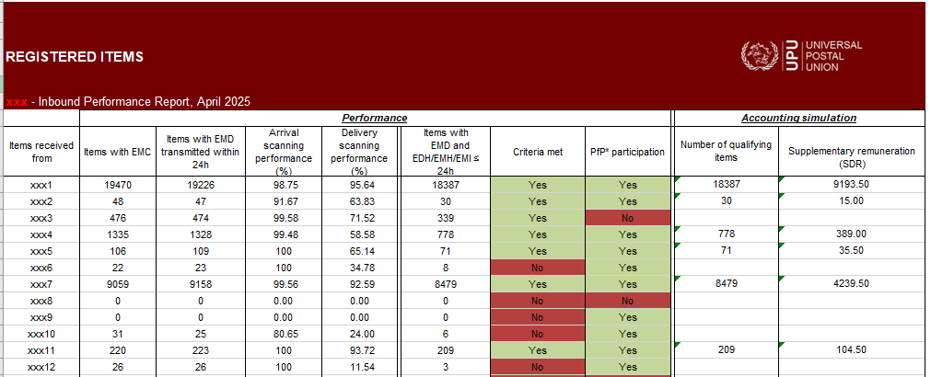
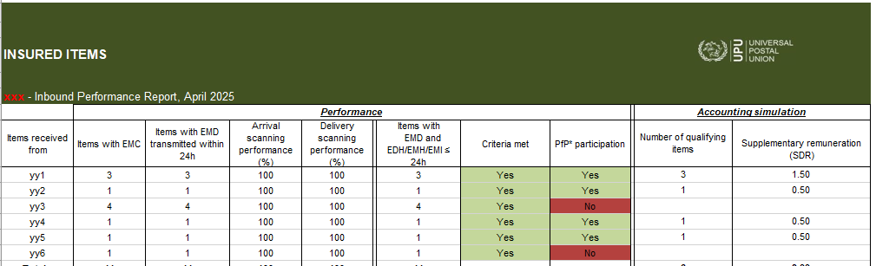
Exemple de rapport

Slide 40
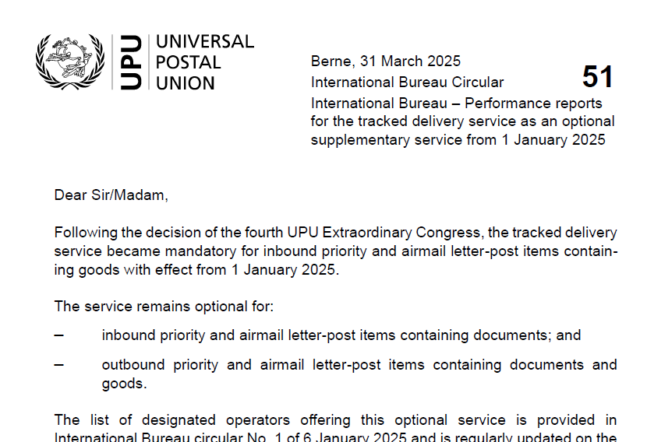
Enseignements tirés et rapports opérationnels
Enseignements tirés
Les données EDI doivent être copiées
Accès au système d’établissement de rapports du système de contrôle de la qualité (QCS)
Rapports opérationnels
Seuls des fichiers plats peuvent être générés et mis à disposition à la demande
Le système mondial d’établissement de rapports de l’UPU contiendra davantage de rapports opérationnels

Slide 41
Traitement électronique des réclamations internationales à compter du 1er janvier 2026
Article 21-003 du Règlement de la Convention (Réclamations formulées au moyen d’IBIS)
Pour les opérateurs désignés utilisant IBIS, la préparation des demandes est obligatoire pour les colis et facultative pour les envois de la poste aux lettres
Toutes les procédures opérationnelles et techniques d’IBIS applicables aux colis doivent également être appliquées lorsque IBIS est utilisé pour les envois de la poste aux lettres
Portée
Les réclamations internationales concernant les envois recommandés/ avec suivi/avec valeur déclarée seront traités au moyen du système de réclamations par Internet (IBIS) déjà utilisé pour les colis
Principaux changements
Un système unifié utilisant IBIS–GCSS pour garantir la cohérence du traitement de l’ensemble des réclamations
Le fournisseur GCSS travaille actuellement sur une mise à jour du module concerné afin de le rendre accessible aux centres d’appel/ utilisateurs existants et nouveaux
Les centres d’appels et les utilisateurs qui savent déjà comment traiter les réclamations par Internet joueront un rôle de premier plan dans le déploiement de ce module; des formations pourront également être organisées selon les besoins
Prochaines étapes
Des directives détaillées seront communiquées prochainement à tous les membres, accompagnées d’un appui à la mise en œuvre

Slide 42
8. Comptabilité

Slide 43
La comptabilité aujourd’hui
Participation facultative au programme de rémunération supplémentaire de l'UPU
-> sous-groupe «fermé» d'opérateurs bénéficiant d'une rémunération supplémentaire en fonction des résultats
Produit | Rémunération additionnelle | Rémunération supplémentaire
Envois recommandés | S'applique à tous les envois recommandés reçus Comptes: CN 55, CN 56, CN 61 | Uniquement pour les participants au programme de rémunération supplémentaire de l’UPU Sur la base des rapports de l’UPU Compte: CN 60
Envois avec valeur déclarée | S'applique à tous les envois avec valeur déclarée reçus Compte: CN 55, CN 56, CN 61 | Uniquement pour les participants au programme de rémunération supplémentaire de l’UPU Sur la base des rapports de l’UPU Compte: CN 60
Envois avec suivi | Sur la base des rapports de l’UPU Compte: CN 60 | Sur la base des rapports de l’UPU Compte: CN 60

Slide 44
Comptabilité à partir de 2026
Produit | Rémunération additionnelle | Rémunération supplémentaire
Envois recommandés | S'applique à tous les envois recommandés reçus Compte: CN 55, CN 56, CN 61 | Uniquement pour les participants au programme de rémunération supplémentaire de l’UPU Sur la base des rapports de l’UPU Compte: CN 60
Envois avec valeur déclarés | S'applique à tous les envois avec valeur déclarée reçus Compte: CN 55, CN 56, CN 61 | Uniquement pour les participants au programme de rémunération supplémentaire de l’UPU Sur la base des rapports de l’UPU Compte: CN 60
Envois avec suivi | Sur la base des rapports de l’UPU Compte: CN 60 | Sur la base des rapports de l’UPU Compte: CN 60

Slide 45
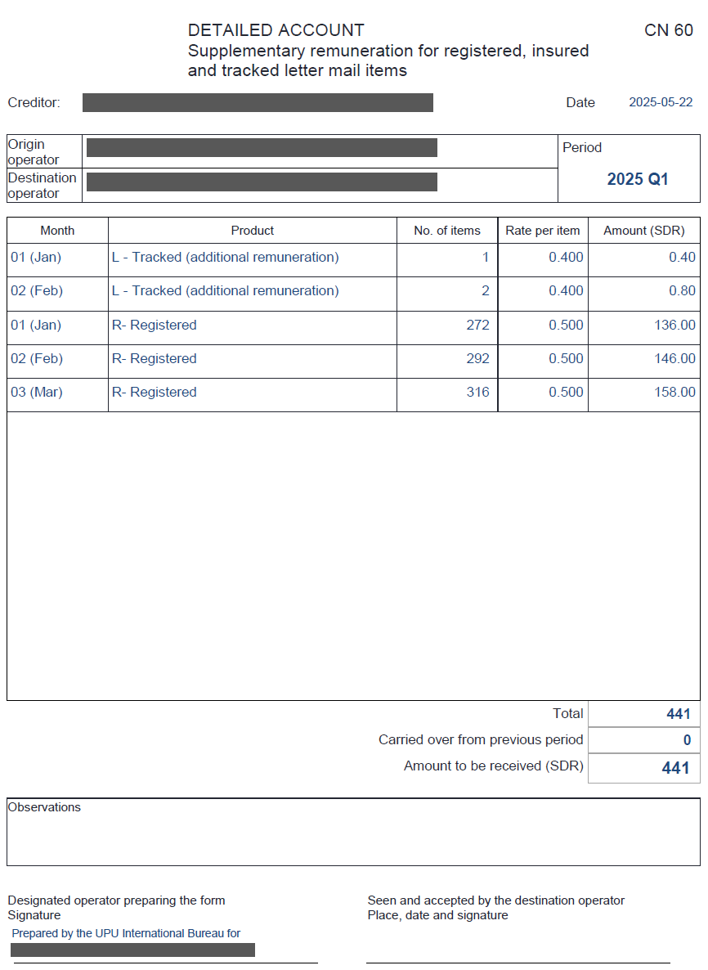
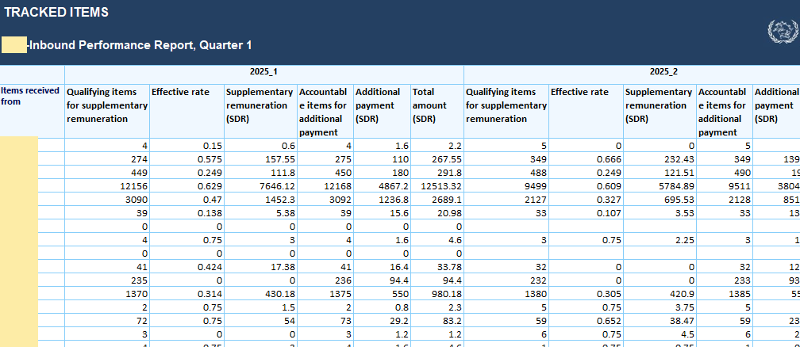
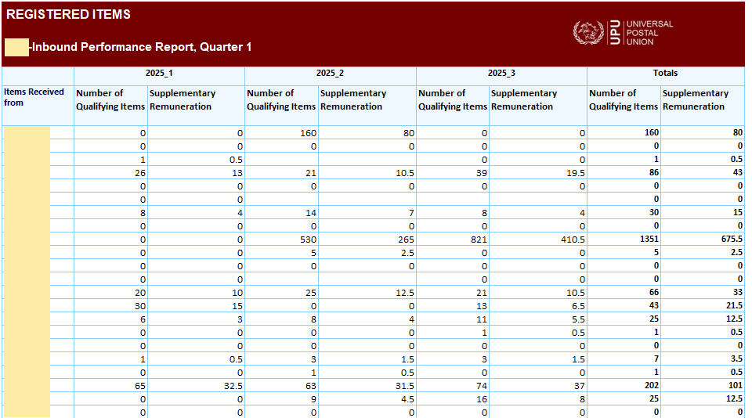
CN 60
Compte trimestriel
Contenu: provient exclusivement des rapports de l’UPU (sur la base des échanges EMSEVT)

Slide 46
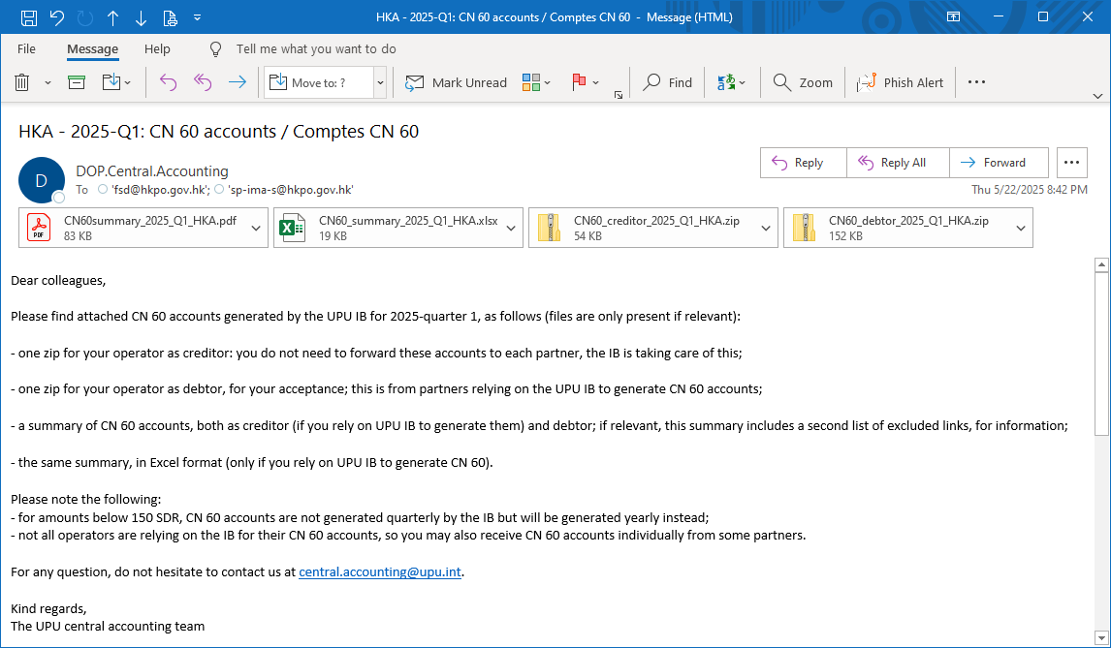
Comptes centralisés CN 60
Contenu de la formule CN 60: «copié-collé» à partir du rapport centralisé du Bureau international
Nouveau service facultatif du Bureau international lancé en 2025: le Bureau international peut générer et distribuer des comptes CN 60 au nom des opérateurs désignés intéressés
Évite le copier-coller manuel
Aucun problème avec les bulletins de vérification
Le Bureau international gère les seuils de paiement (report du paiement à la période suivante, etc.)
Plus agréable et plus facile pour les débiteurs de recevoir des comptes générés de manière centralisée

Slide 47
Comptes centralisés CN 60
Comptes centralisés CN 60: solution décrite à l’article 31-106 du Règlement de la Convention (Établissement et transmission des comptes relatifs à la rémunération supplémentaire et aux paiements additionnels sur la base de rapports centralisés)
Utilisation accrue des comptes CN 60 à partir de 2026 -> l’utilisation des comptes centralisés CN 60 apporte des avantages supplémentaires
Remarque: l’approche centralisée couvre les accords bilatéraux/ multilatéraux avec comptabilité en dehors de l'UPU

Slide 48
9. Conformité

Slide 49
Évaluations de la conformité des échanges EDI
Les résultats des évaluations de la conformité des échanges EDI sont disponibles sur la plate-forme concernant la conformité et publiés dans le cadre du système de contrôle de la qualité (QCS) (qcsmailbd.ptc.post)
Partie intégrante des évaluations de la qualité des données
Plate-forme conçue pour signaler les problèmes et faciliter leur résolution
Les évaluations de la conformité sont actualisées régulièrement en fonction des nouvelles règles et de l’évolution des besoins
Un ajustement est prévu au début de 2026 pour:
prendre en considération l’échange obligatoire des messages EMSEVT pour tous les envois de la poste aux lettres: -> tous les liens EDI doivent être ouverts pour les adresses EDI xx350 -> les messages EMSEVT doivent être échangés avec tous les partenaires
signaler les anomalies telles que la présence de courrier recommandé dans des dépêches contenant uniquement des marchandises (dépêches UA)

Slide 50
IBIS – Traitement électronique des réclamations pour les envois de la poste aux lettres
Orienter l’avenir des services postaux: mises à jour réglementaires et innovations informatiques de l’UPU avec la solution rendu «droits acquittés»
UPU – Direction des opérations postales (DOP.EPSI)

Slide 51
Objectifs
Introduire les échanges de données électroniques (PREDES/RESDES, EMSEVT) pour les envois recommandés/avec suivi/avec valeur déclarée
Définir les principes généraux régissant IBIS et les réclamations
Expliquer le flux de travail IBIS à deux niveaux et les messages
Clarifier les délais de réponse et les indicateurs de performance
Garantir le traitement standardisé et le suivi transparent des réclamations par le biais d’IBIS et d’EMSEVT

Slide 52
Messages EMSEVT et intégration avec IBIS
Envois avec suivi, recommandés et avec valeur déclarée: échange de messages EMSEVT obligatoire avec tous les partenaires
Permet un suivi des envois partants et arrivants sur le territoire national
PREDES: données relatives aux envois lorsque des envois ont été identifiés; format du contenu, le cas échéant
RESDES: type de récipient et format du contenu, le cas échéant
Identifiants S10 inclus pour tous les envois contenant des marchandises (norme de messagerie EDI M41 de l’UPU)

Slide 53
Système de réclamations par Internet
Système IBIS certifié par l’UPU
Obligatoire pour les colis; facultatif mais recommandé pour les envois de la poste aux lettres
Utilisé pour la préparation, la soumission, la transmission, la réception et le traitement des réclamations

Slide 54
Système de réclamations par Internet
Principes généraux: art. 21-001 du Règlement de la Convention
CN 08: pour informer du délai de transmission anticipé
Réclamation IBIS soumise après expiration de délai de transmission, sauf message RESDES/EMSEVT arrivant
Réserves sur les périodes de traitement uniquement possibles par le biais d’accords bilatéraux
Réclamations acceptées une fois le problème signalé par l’expéditeur ou le destinataire

Slide 55
Système de réclamations par Internet
Preuve de distribution
Fourniture d’une preuve écrite en cas de livraison contestée: avis de réception CN 07, copie de la signature ou autre preuve
En conformité avec les articles applicables de l’UPU
Opérateur
d’origine (partenaire requérant)
Opérateur de destination (partenaire répondant)
Clientèle
QN1
Clôture du processus
Oui
RN1
Non
QN2
Oui
RN2
IBIS: processus de réclamation à deux niveaux

Slide 56

Système de réclamations par Internet
QUM: demande de clarifications ou d’informations manquantes
SUM: statut provisoire avant réponse finale
Notification: informations relatives à l’envoi envoyées de manière proactive, sans ouverture d’une demande de renseignement officielle

Slide 57
Système de réclamations par Internet
Délais de réponse
(jours ouvrables)
Type de demande | Délai de réponse N1 | Délai de réponse N2
Actualisation/confirmation du statut de l’envoi | 3 jours | 15 jours
Preuve écrite de la distribution | 10 jours | —
Contenu endommagé/manquant | 7 jours | 15 jours
Envoi mal acheminé/réexpédié/en transit | 7 jours | 15 jours
Enquête douanière | 7 jours | 15 jours
Avis de réception | 7 jours | 15 jours

Slide 58
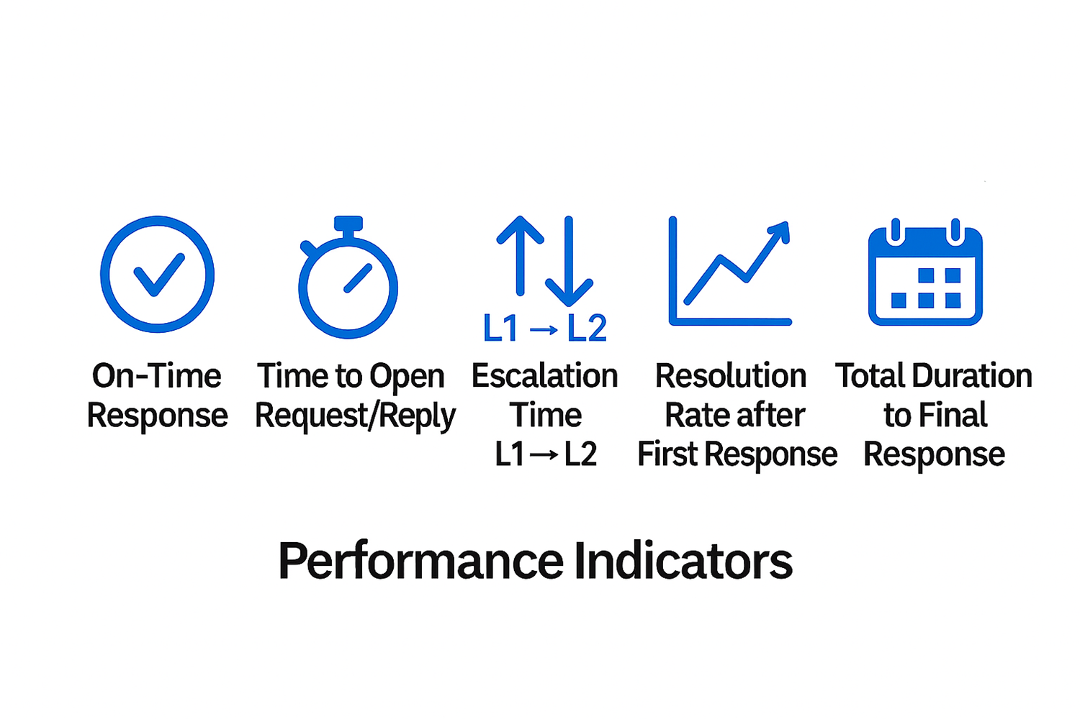
Système de réclamations par Internet
Objectifs en matière de performance
Poste aux lettres: ≥80% de réponses dans les délais
Colis postaux: ≥90% de réponses dans les délais et ≤8 heures ouvrables pour consulter les requêtes et les réponses

Slide 59
IBIS et traitement des réclamations – Points clés
Garantie d’un traitement standardisé et d’un suivi transparent des réclamations par le biais d’IBIS et d’EMSEVT
Alignement des processus sur les délais et les données obligatoires
Une proposition de conséquence concernant l’usage obligatoire d’IBIS pour les envois de la poste aux lettres sera examinée lors de la réunion du groupe chargé de l’élaboration et de l'intégration des produits le 9 février 2026
Système de réclamation par Internet certifié par l'UPU pour faciliter le traitement électronique des réclamations relatives aux envois de la poste aux lettres

Slide 60

Merci!
Chokri Ellili, Chef du programme
«Mise en œuvre des services physiques et renforcement des capacités»
ellilic@upu.int

Slide 61
Dernières innovations – Systèmes informatiques de l’UPU et solution rendu «droits acquittés»
Orienter l’avenir des services postaux – Mises à jour réglementaires et innovations informatiques de l’UPU avec la solution rendu «droits acquittés»
Centre de technologies postales de l’UPU

Slide 62

Produits et solutions de l’UPU

Slide 63


Produits et solutions de l’UPU
ÉTAPE 1
ÉTAPE 2
ÉTAPE 3
Traitement national
Traitement international
Traitement international
Traitement national
Particuliers
Transport
Particuliers
EAD Customs Declarations
Saisie des données
DPS Mobile
Collecte du courrier à domicile
DPS 2025
Envoi des dépêches intérieures
Cases postales
Point de vente
SDD 2025
Déclarations en douane (saisie des données, vérification, solution rendu «droits acquittés»)
IPS 2025
Envoi des dépêches internationales
Comptabilité
EDI
CDS 2025
Décisions douanières pour le courrier partant
Transport EAD
Échanges de messages CARDIT/RESDIT
Conformité avec les EAD
IPS 2025
Envoi des dépêches internationales
Comptabilité
EDI
CDS 2025
Décisions douanières pour le courrier arrivant
DPS 2025
Envoi des dépêches intérieures
Cases postales
Point de vente
DPS Mobile
Distribution du courrier
POST*Net

Slide 64
Produits et solutions de l’UPU
EAD Check
Pour vérifier si le courrier arrivant, en transit ou partant traité est en conformité avec les exigences en matière de données électroniques préalables
Services de recherche
Pour rechercher les codes du SH, les interdictions et restrictions et les parties refusées de nombreux partenaires
Solution rendu «droits acquittés» de l’UPU
Solution rendu «droits acquittés» générique, intégrée au CDS et disponible sur la passerelle API de l’UPU
Outil de recherche de marchandises dangereuses
Détection d’envois dangereux lors du traitement national et international

Slide 65
Intégration
Places de marché/ entreprises du commerce électronique
Suivi et localisation
Déclaration en douane
Opérateur
désigné
Douanes
SYDONIA
Déclarations en douane
Décisions douanières
IPS
CDS
API
Fournisseurs de solutions
Services de recherche
Calculateur des coûts au débarquement
DPS
UPU
UPU SAVE
Vérification des EAD
Outil de recherche de marchandises dangereuses

Slide 66

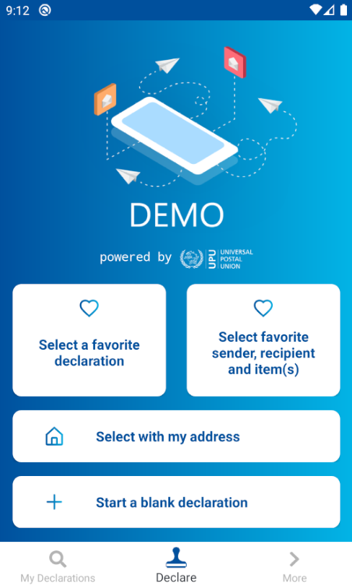
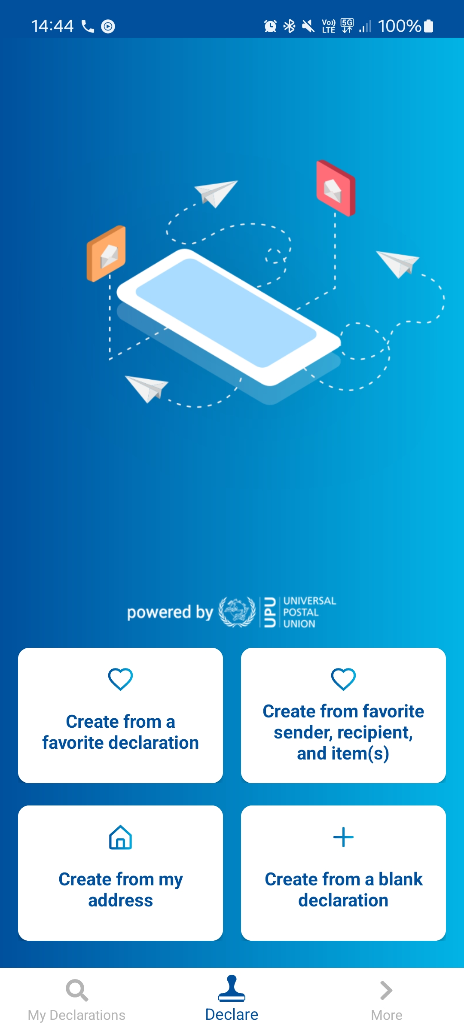
Technologie
Web
Téléphone portable
Client
Windows
API
Passerelle API de l’UPU
Solution en nuage
Installation locale

Slide 67

Solution rendu «droits acquittés» de l’UPU

Slide 68

Solution rendu «droits acquittés» de l’UPU
Expédition de marchandises par toutes les postes
Une solution mondiale pour l’ensemble des 192 Pays-membres de l’UPU et leurs opérateurs désignés
Perception des droits et des taxes à l’origine
Canaux de paiement: vente au détail, au guichet, en ligne et via applications
Système de déclaration en douane (CDS) et API de l’UPU
Pour faciliter la solution rendu «droits acquittés» et l’échange de données électroniques préalables (EAD)
Règlement auprès des autorités douanières de destination
Canaux de règlement bilatéraux ou multilatéraux (douanes, postes, fournisseur)
Transport et distribution au destinataire
Conformité des données postales électroniques préalables et visibilité pour la clientèle

Slide 69


Solution rendu «droits acquittés» de l’UPU – Parcours et processus pour la clientèle
Remise
du courrier
Saisie de la
déclaration
en douane
Accepter
Les coûts?
À la
poste
Sur
facture
Chez un
tiers
Contrôles de conformité EAD
Calcul des coûts au débarquement
Vérification
de l’état
du paiement
Impayé
Préparation
de l’expédition
Préparation
de la dépêche
Versement des droits
(si paiement à la poste)
Poste d’expédition
Payé
À domicile (CDS Kiosk, application)
À la poste (interface utilisateur du CDS)
Au travail (API du CDS)
En cas d’absence de déclaration, utiliser l’ID de déclaration pour l’obtenir du tiers
Préparation ITMATT avec infos «rendu droits acquittés»
Copies de données de POST*Net
Rapports
Tableaux de bord
Solutions TIC du CTP
Associer S10–ID de déclaration–ID de l’expéditeur
Prépaiement
Facturation
Déclaration provisoire
État du paiement
Référence d’expédition
Manifeste
Facturation de la poste ou de l’expéditeur
Partie autorisée
Évaluation
finale
Facturation partie autorisée
CBP des États-Unis d’Amérique

Slide 70
Solution rendu «droits acquittés» de l’UPU – Détails de l’offre
Options flexibles de déploiement TIC
Clés en main avec CDS.post
Processus intégré à CDS, ou externalisation d’une partie (ou de la totalité) du processus (API du CDS)
API de la solution rendu «droits acquittés» disponibles sur la passerelle API
86 postes utilisant CDS.post sont prêtes sur le plan technique
Solutions de paiement intégrées: les clients postaux peuvent
payer au bureau de poste
payer directement chez le tiers (→ externalisation là où la réglementation ne permet pas à la poste d’origine de percevoir les droits de douane pour le compte d’un pays étranger)
Modularité
Possibilité de ne souscrire que partiellement à la solution (p. ex. envoi automatique des manifestes de POST*Net)
Choix du tiers
Tous les fournisseurs tiers sont intégrés de manière identique
Transition facile de l’un à l’autre, le cas échéant

Slide 71
Solution rendu «droits acquittés» de l’UPU – Calendrier de déploiement
CDS 2024 SP2 (version actuelle, disponible sur CDS.post)
CDS 2025 (prévue pour le 5 décembre 2025)
Services pour la
partie autorisée
Zonos
(Conditions générales d’utilisation intégrées dans la licence CDS - facultatif)
BoxC
SafePackage
Autres options à divers stades d’intégration
Partie autorisée sans contrat direct avec l’UPU
(certification UPU-TechCert)
Droits perçus par la poste
Prépaiement de la partie autorisée par l’expéditeur
Facturation de l’expéditeur par la partie autorisée
Options de
Paiement des
droits de douane
Droits perçus par la poste
Données copiées depuis POST*Net vers la partie autorisée
Préparation
du manifeste
Une seule partie autorisée
Partie autorisée sélectionnée
Par défaut, configurée au niveau de la poste d’origine
Facultatif: configurable pour reprendre la partie autorisée indiquée dans le message ITMATT (pour les postes utilisant plusieurs parties autorisées en parallèle)

Slide 72

Solution rendu «droits acquittés» de l’UPU – Feuille de route
Flux à destination des États-Unis d’Amérique
Intégration d’une partie autorisée supplémentaire (sur demande)
Anticipation des évolutions futures (mars 2026, plus tard?)
Échelle mondiale
Adaptation de la solution aux besoins d’autres marchés, le cas échéant (p. ex. intégrations directes avec les douanes)
Règlements financiers et rapports
Intégration avec UPU*Clearing (dont la valeur augmentera alors qu’un nombre croissant de destinations généralisent la solution rendu «droits acquittés»)
Tableaux de bord et rapports (réévaluation des droits, retours, performance des tiers, etc.)
Normalisation et interopérabilité
Modèles de dédouanement (postal, commercial) et impacts sur les normes et réglementations de l’UPU (→ GII de l’UPU)
Interopérabilité avec la solution IPC

Slide 73
Lancement du service – 4 étapes + 1
1. Contactez le CTP pour lancer les procédures de mise à niveau du logiciel du CDS
support.upu.int (étape non requise si l’opérateur désigné utilise déjà CDS Cloud ou CDS.post)
2. Visitez www.upu.int/DDP
Mises à jour sur le plan de lancement des technologies
Guides d’utilisation et documentation relatifs au service
Campagnes de sensibilisation de la clientèle et de marketing
Pour conserver votre clientèle actuelle
Pour proposer le service à de nouveaux clients/les guider dans l’utilisation des options de paiement des droits
3. Juridique et administratif
Mise à jour de l'accord de licence de l’UPU Sélectionnez l’option rendu «droits acquittés» du CDS et la partie autorisée (si Zonos: signez les conditions générales intégrées)
Signez la formule d’autorisation de copie des données
4. Procédures internes
Choisissez vos options de paiement des droits douaniers (paiement par la poste, prépaiement de la PA par l’expéditeur, facturation de l’expéditeur par la PA) et déployez les procédures correspondantes
Rapprochement des comptes, des paiements et des procédures de règlement (bilatérales ou multilatérales)

Slide 74





















Stratégie technologique 2026–2029
PARTENAIRES
Acteurs du secteur postal élargi
OPÉRATEURS
DÉSIGNÉS
Les opérateurs désignés de l’UPU accèdent à la plate-forme technologique mondiale de l’UPU pour les opérations postales et non postales
AUTORITÉS
DOUANIÈRES
TRANSPORTEURS
PARTENAIRES
COMMERCIAUX POSTAUX
Fournisseurs
de volumes
Fournisseurs de solutions
OPÉRATIONS DE GUICHET DE L’UPU
DPS
POST*Net, PosTransfer
RÉSEAU INFORMATIQUE POSTAL DE L’UPU
PLATE-FORME
TECHNOLOGIQUE
MONDIALE
DE L’UPU
SYSTÈMES D’INTÉGRATION DE LA CHAÎNE LOGISTIQUE
.POST
FIABILITÉ ET SÉCURITÉ EN LIGNE
TRAITEMENT
NATIONAL
TRAITEMENT INTERNATIONAL
TRAITEMENT DOUANIER
PAIEMENTS
POSTAUX
CONTRÔLE
DE LA QUALITÉ
EAD Transport, UPU SAVE
DPS
IPS
CDS
UPU-IP
QCS
trust.post
API
API
API
API
API
API
INTEROPÉRABILITÉ CERTIFIÉE UPU-TechCert

Slide 75
Merci!
Stéphane Herrmann, responsable principal des comptes techniques – Produits et services postaux
herrmanns@upu.int

Slide 76
Statistiques des volumes mondiaux
De janvier à novembre 2025 – 2024 – 2023
Orienter l’avenir des services postaux – Mises à jour réglementaires et innovations informatiques de l’UPU avec la solution rendu «droits acquittés»
UPU – Direction des opérations postales (DOP.EPSI)

Slide 77
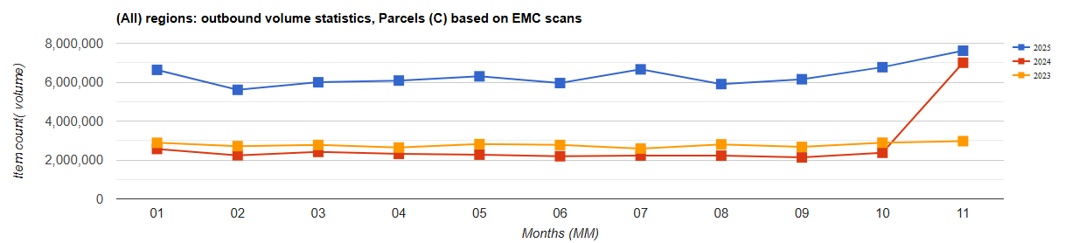
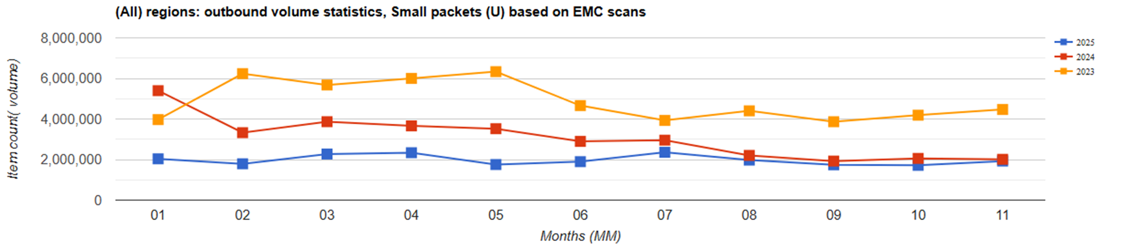
Statistiques des volumes mondiaux

Slide 78
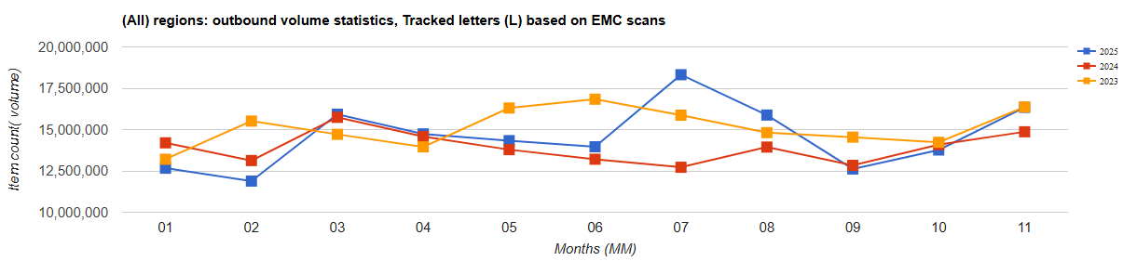
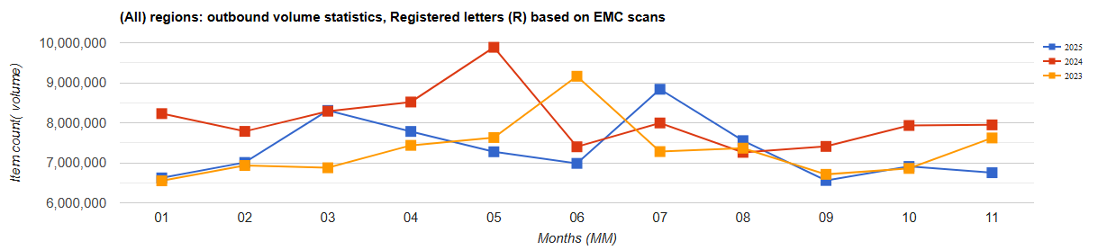
Statistiques des volumes mondiaux

Slide 79
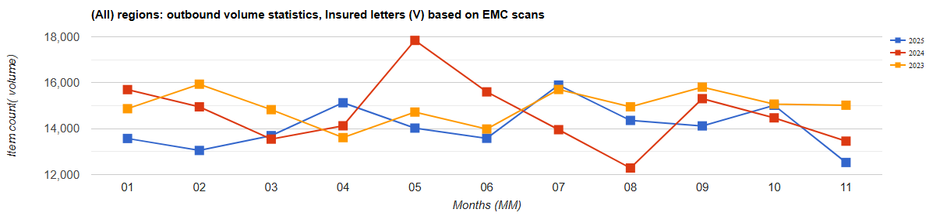
Statistiques des volumes mondiaux

Slide 80
Merci!
Chokri Ellili, Chef de programme «Mise en œuvre des services physiques et renforcement des capacités»
ellilic@upu.int

Slide 81
Questions-réponses
Orienter l’avenir des services postaux – Mises à jour réglementaires et innovations informatiques de l’UPU avec la solution rendu «droits acquittés»
UPU – Direction des opérations postales (DOP.EPSI)

Slide 82
Appui et conseils

Slide 83
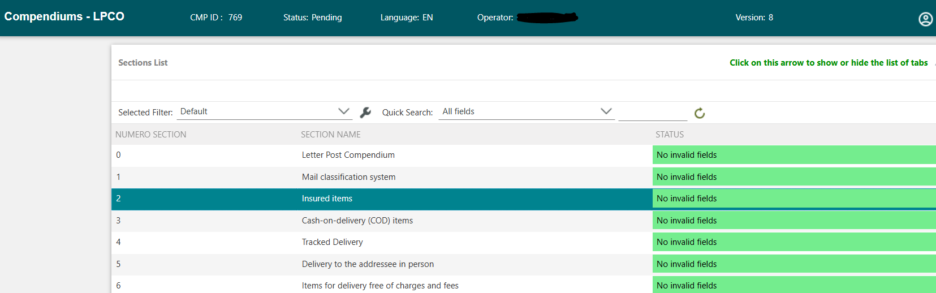
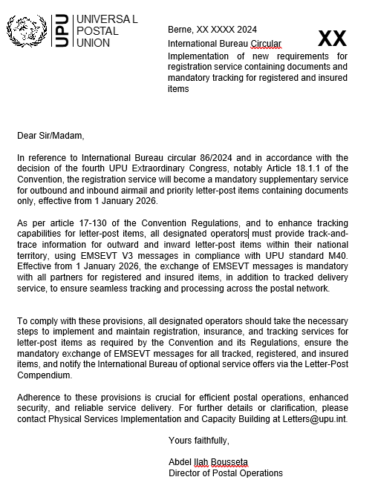
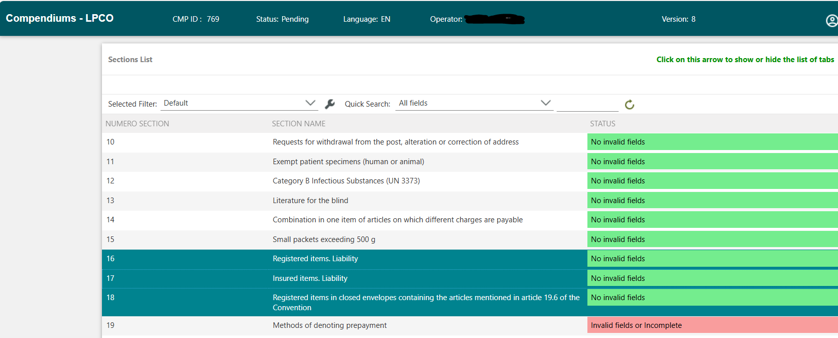
Projet de circulaire du Bureau international et mise à jour du Recueil de la poste aux lettres en ligne
PROJET

Slide 84
Pour toute question supplémentaire ou demande d’informations, n’hésitez pas à nous contacter
Renforcement des capacités
letters@upu.int
Services physiques
poc.psdeig.secretariat@upu.int
Qualité de service
information.qs@upu.int
Rémunération
dprm-ppre-rem@upu.int
Comptabilité
central.accounting@upu.int
Conformité EDI
compliance.standards@upu.int
Assistance technique
support.upu.int

Slide 85
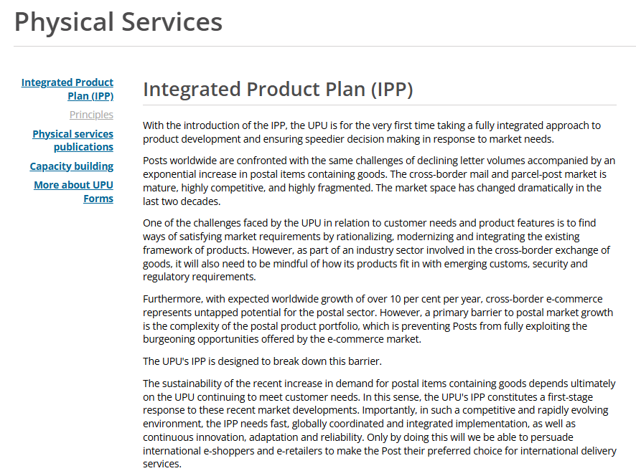
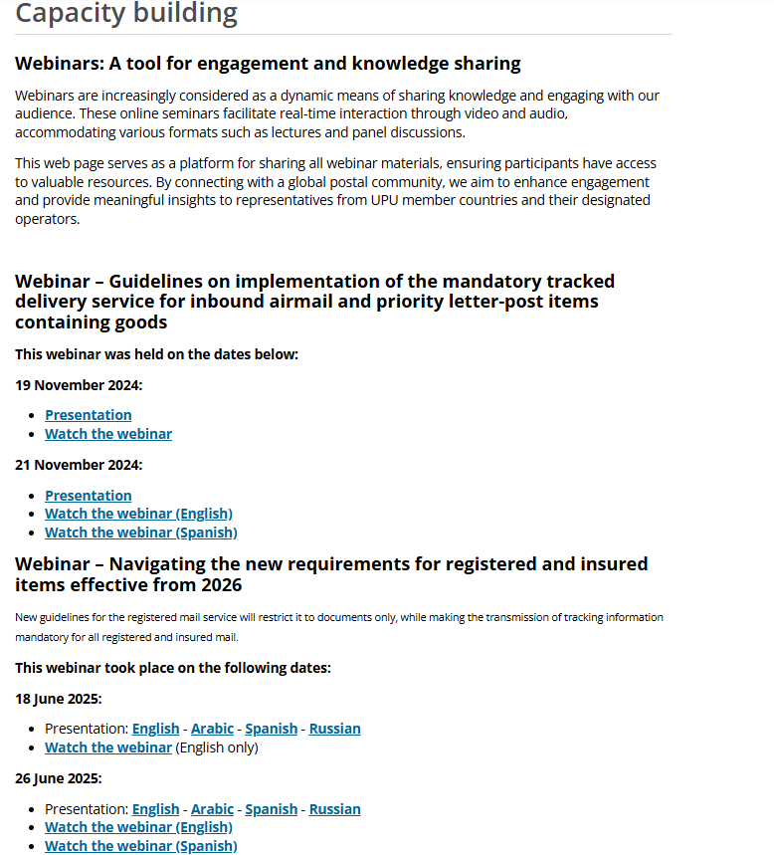
Ressources pour séminaires en ligne...
www.upu.int/fr/solutions-postales/programmes-et-services/services-physiques#renforcement-des-capacités

Slide 86
Merci!
David Pilkington, coordonnateur «Développement des services physiques et questions concernant le Conseil d’exploitation postale»
pilkingtond@upu.int

Slide 87
MERCI! Nous vous remercions pour votre attention. Si vous avez des questions ou souhaitez obtenir des informations supplémentaires, n’hésitez pas à nous contacter: POC.PSDEIG.secretariat@upu.int

